Slide 1

中国人民银行
2023招聘解析
高顿教育·银行招聘

Slide 2

01
人行到底怎么招？
02
人行到底好不好？
正 式 篇
03
人行备考我行吗？

Slide 3
1
人行到底怎么招？

Slide 4

1.人行需要参加什么考试？啥时候考？
2.是否有年龄要求？
3.专业限制大不大？
4.是否有学历要求？
5. 应/往届生可以报考吗？
6. 英语是什么要求？
……
疑
惑

Slide 5
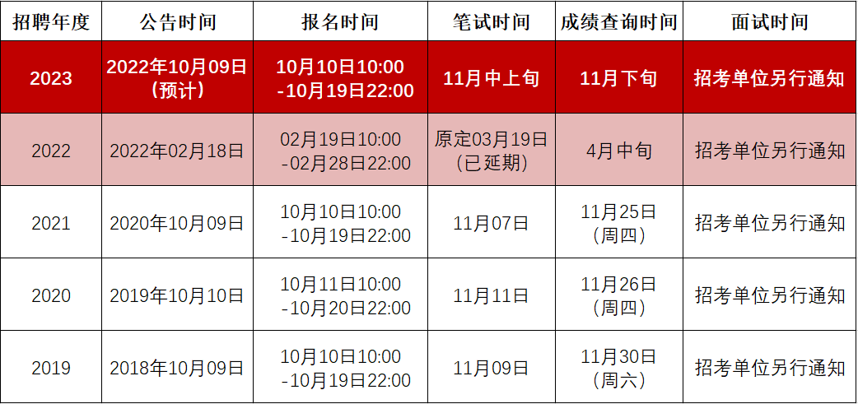
招录时间及流程
7月31日
8月17日

Slide 6
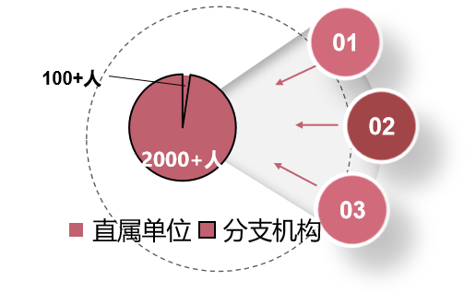
招录机构
分支机构
分支机构：2个营业部、9个分行
中国人民银行营业管理部：负责北京市
重庆营业管理部：负责重庆市
天津分行：负责天津、河北、山西和内蒙古
沈阳分行：负责辽宁、吉林、黑龙江
上海分行：负责上海、浙江和福建
南京分行：负责江苏、安徽
济南分行：负责山东、河南
武汉分行：负责江西、湖北、湖南
广州分行：负责广东、广西、海南
西安分行：负责陕西、甘肃、宁夏、青海、新疆维吾尔
成都分行：负责四川、贵州、云南、西藏
直属单位是参与、支持或保障人民银行履行中央银行职能的企事业单位。

Slide 7
报考要求——岗位与专业
人民银行（参考）
分支机构 招考专业主要包括：经济金融、会计、法律、计算机、统计、管理（侧重公共管理、行政管理、人力资源管理相关专业）、英语共7类专业。部分分支机构少量招录理工科应届毕业生（不含计算机专业，下同）以及安全保卫、中文、小语种专业人员。 直属单位 土木工程类专业、电气类或自动化类、企业管理（人力资源管理）社会保障、新闻传播学、马克思主义理论、马克思主义哲学、中共党史、电子科学与技术、信息与通信工程、控制科学与工程、计算机科学与技术、软件工程、网络空间安全、印刷工程等轻工类相关专业、安全工程、消防工程相关专业、中文、历史、新闻、马克思主义理论等相关专业、网络空间安全类、信息安全专业、信息安全与管理专业、市场营销专业、艺术设计相关专业、汉语言文学等。
货币信贷政策执行落实和监督、调查研究、数据分析、行业报告、征信业务办理、国库业务、外汇业务、现场调查和非现场检查等工作
人行（分支机构）
经济金融岗 39.7%
会计岗 16.06%
法律岗 11.31%
计算机岗 15.86%
统计岗 7.56%
管理岗 3.21%
英语岗 0.3%
其他岗 6%
负责国库收支会计业务操作、货币发行（出库入库）、 操作运营支付系统、资金划拨、账户管理、支付结算、银行间资金往来、外汇业务等人行日常业务以及行内内部审计等工作
从事国际贸易项目谈判、国际业务会议接待和翻译、文字翻译、编写市场调研报告等工作；产品及品牌的宣传工作；文书及综合类相关工作。

Slide 8
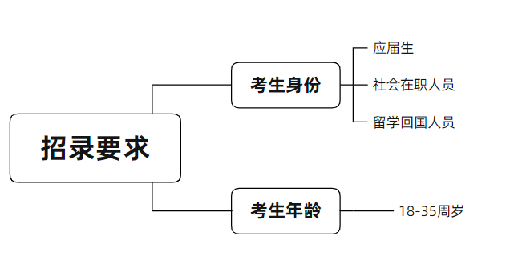
招录要求
001-考生身份、年龄要求
应届/往届均可报

Slide 9
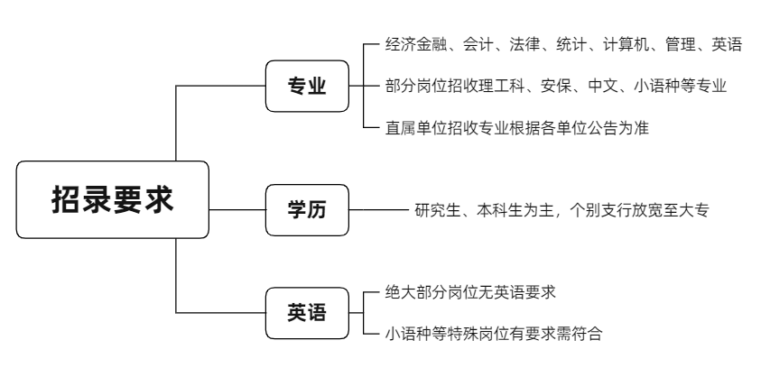
招录要求
002-学历、专业、英语要求
专业限制少
不要求英语四六级
专业分类：可参考大学招生简章，或询问助教！

Slide 10
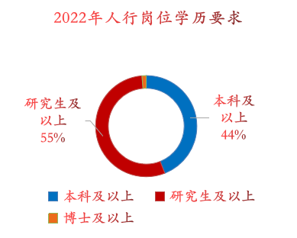
招录要求
002-学历、专业、英语要求
专业分类：可参考大学招生简章，或询问助教！

Slide 11
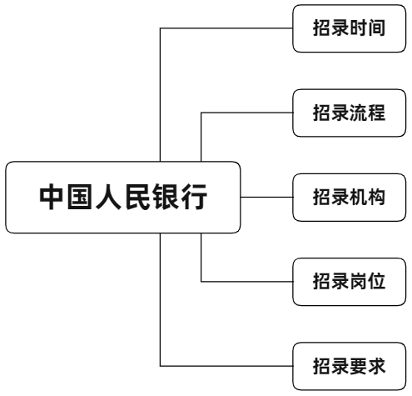
关于人行怎么招：小结
02
重要结论
03
01
04

Slide 12
2
人行到底好不好？

Slide 13
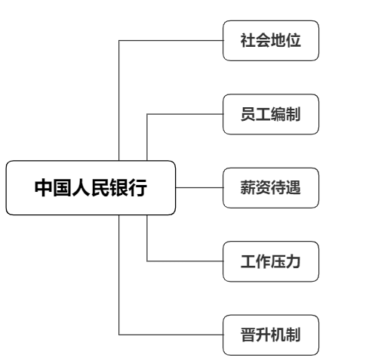
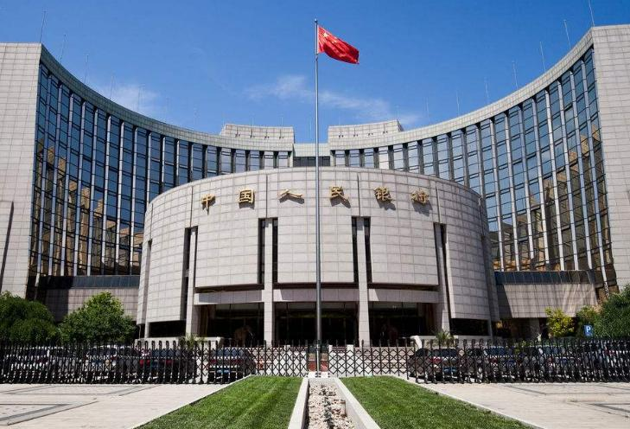
人行到底好不好？
金融业+公职人员=中国人民银行

Slide 14
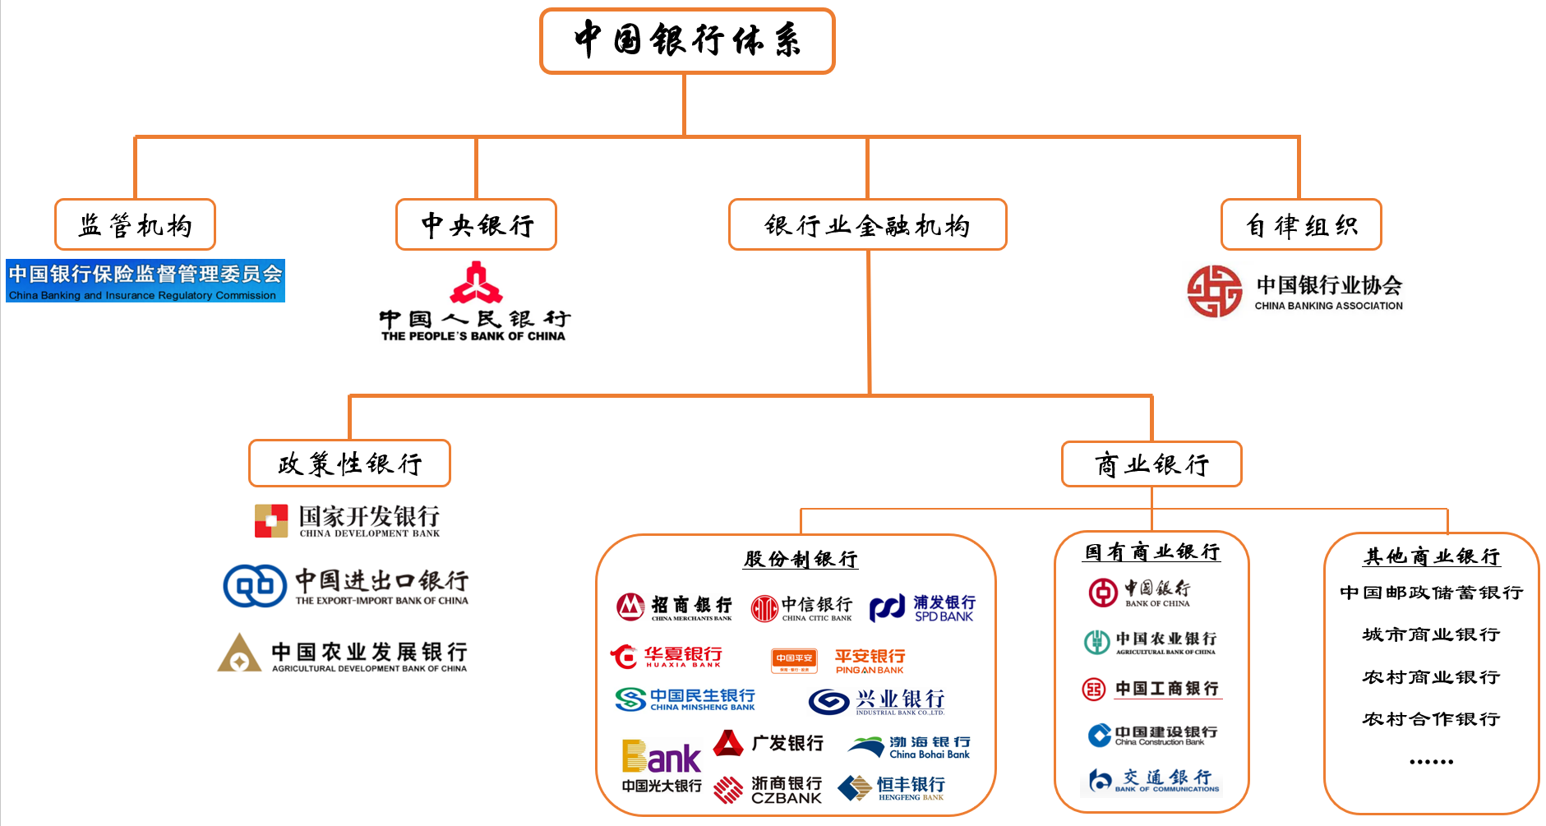

上岸憧憬1——社会地位
政府的银行
发行的银行
银行的银行

Slide 15
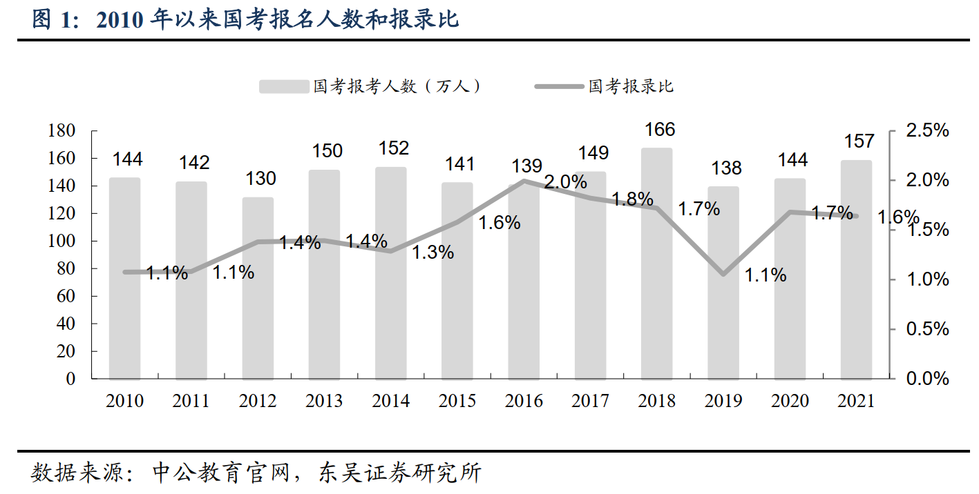
上岸憧憬2——员工编制
国考报录比 1∶68
人行报录比 1∶25
总：公务员编制
分：行员编（事）

Slide 16
上岸憧憬3——薪资待遇
一线城市年薪：
平均20w+
省会城市年薪：
平均12W+
一般地级市年薪：
平均8-12W
一般县域年薪：
平均5W-8W
其他福利：
五险二金+年终奖
高温补贴+取暖补贴
出勤补贴+交通补贴
出差补贴+绩效奖金
员工食堂+员工宿舍
准时上下班
周末不加班
……
生活：稳定
身份：体面
（工资收入）
基本
工资
绩效
奖金
补助
福利

Slide 17
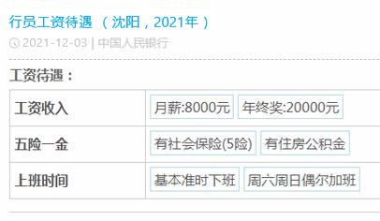
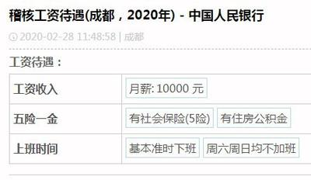
薪资待遇（收入实例）
辽宁省沈阳市2020年城镇居民人均可支配收入为47413元，即月均3951元
四川省成都市2019年城镇居民人均可支配收入为48593元，即月均4049元

Slide 18
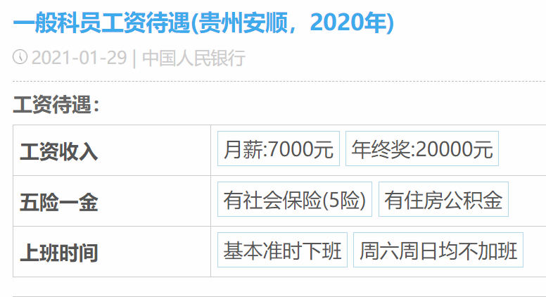
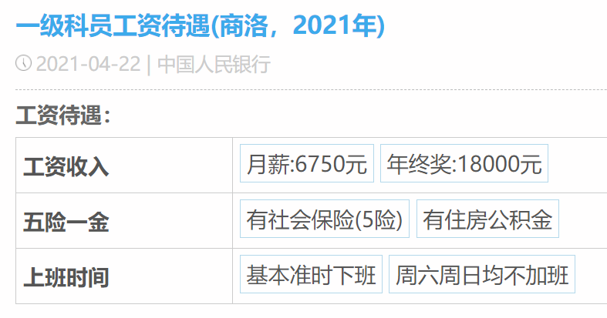
薪资待遇（收入实例）
贵州省安顺市2019年城镇居民人均可支配收入为32345元，即月均2695元
陕西省商洛市2019年城镇居民人均可支配收入为25503元，即月均2125元

Slide 19
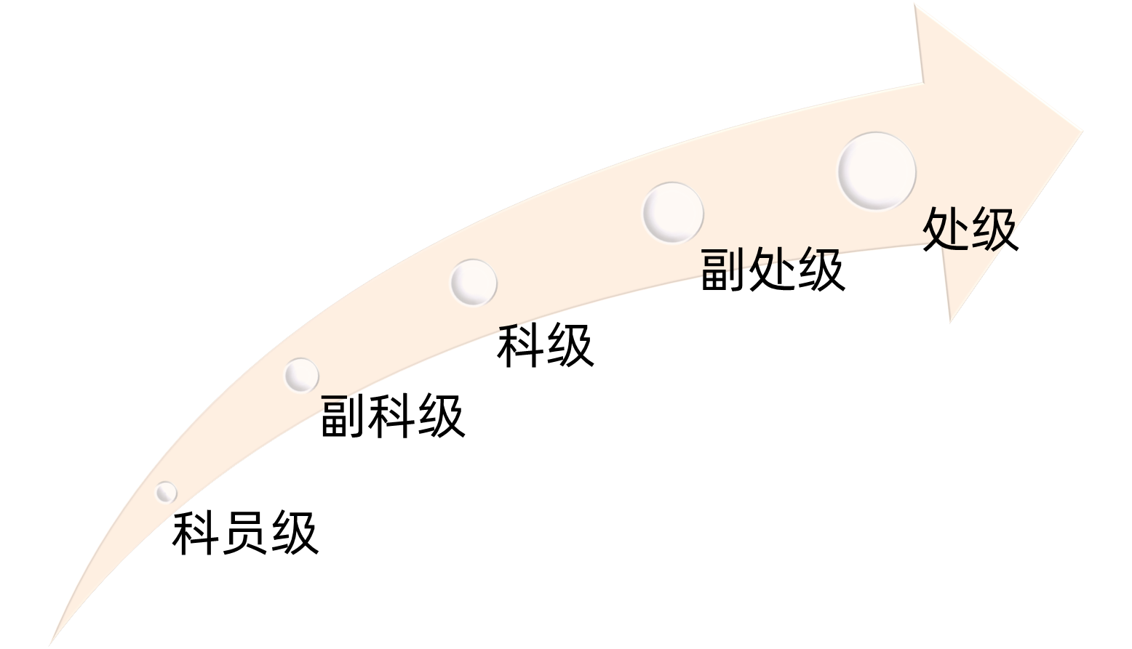
上岸憧憬4——晋升机制
1.有较为明确的晋升渠道，提供专业技能、管理等双晋升的通道。
2.有较为系统的培训体系，如岗前培训、业务培训，提升综合能力。
3.接手的是国家级、国际级大项目、国家重点扶持项目，长见识增才干。

Slide 20
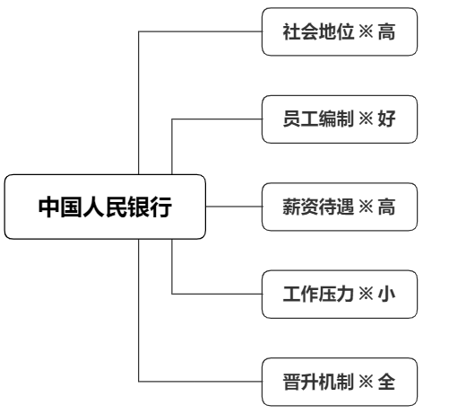
关于人行好不好：小结
02
重要结论
03
01
04
04

Slide 21
3
人行备考我行吗？

Slide 22
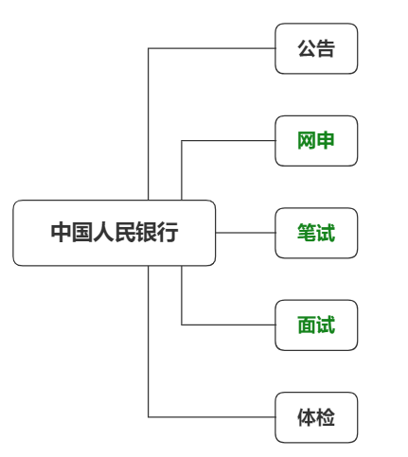
人行工作-过关斩将

Slide 23

第 1 步——你需要非常准确的简历指导！

Slide 24
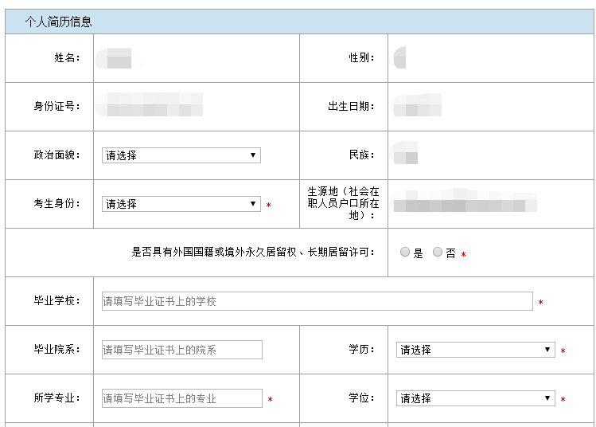
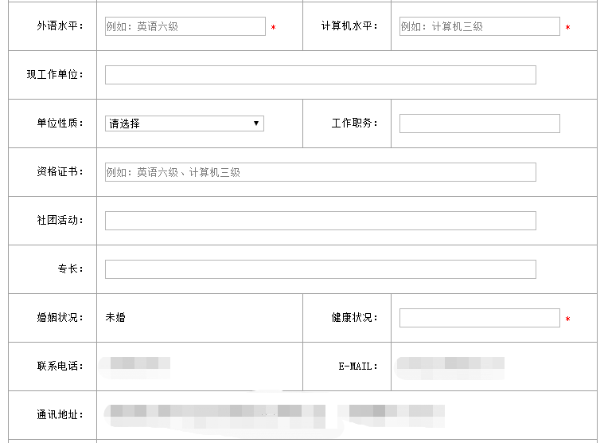
第1步——你需要非常准确的简历指导！

Slide 25
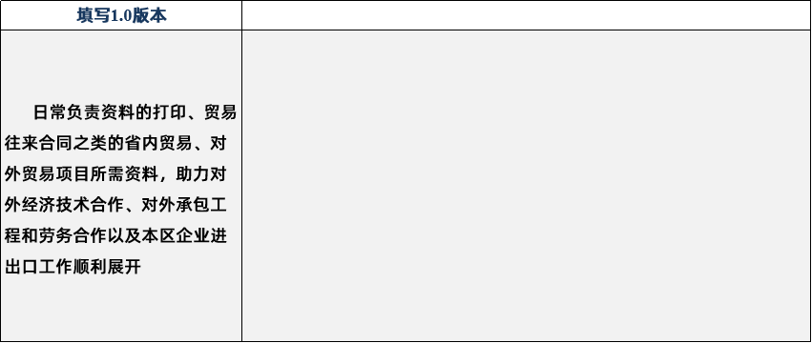
第1步——你需要非常准确的简历指导！

Slide 26
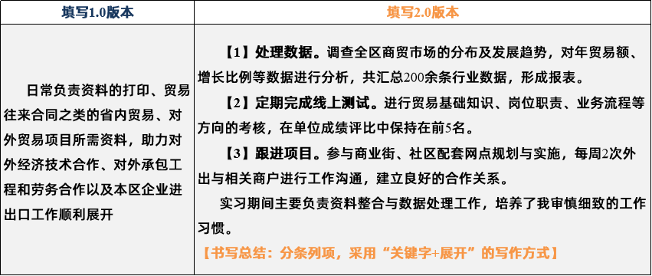
第1步——你需要非常准确的简历指导！

Slide 27

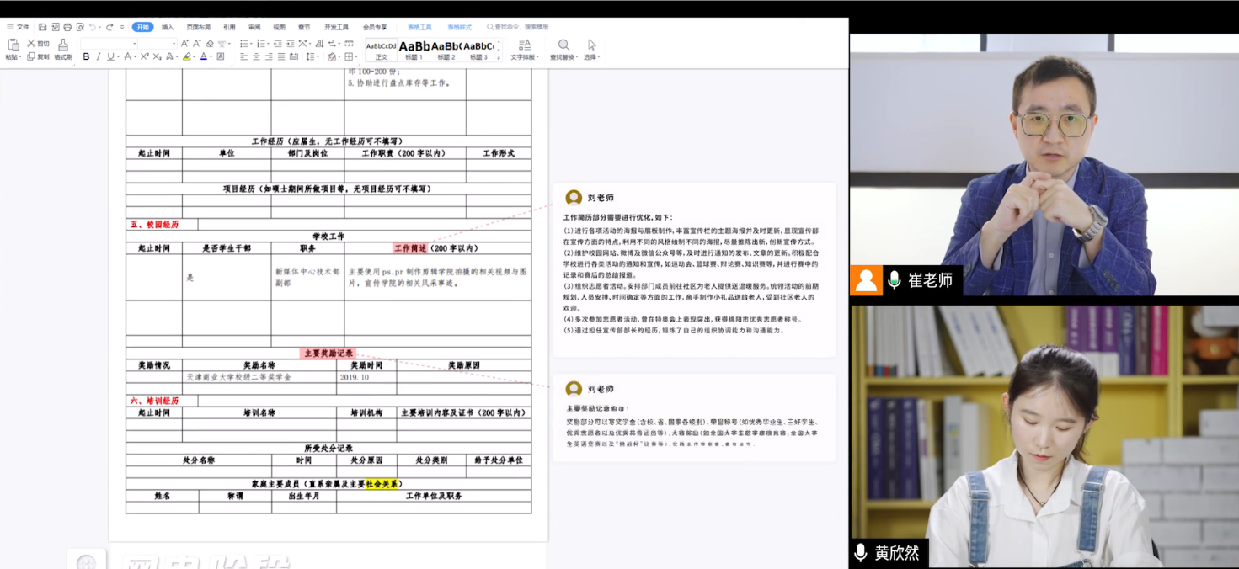

第1步——你需要非常准确的简历指导！
专属学管+专属档案
1.模板提供
2.人行行情岗位介绍
3.网申填写指导视频
4.网申1v1私教

Slide 28
第 2 步——你需要非常实用的笔试助力！

Slide 29
第2步——你需要非常实用的笔试助力！
笔试考试总时长为2.5h（150min），行测：60min；专业知识/申论：90min
“纸考”形式作答
经济金融专业职位 | 9:30-10:30 行测 （70题） 10:30-12:00 经济金融专业知识（62题）
会计专业职位 | 9:30-10:30 行测 （70题） 10:30-12:00 会计专业知识
法律专业职位 | 9:30-10:30 行测 （70题） 10:30-12:00 法律专业知识
其他专业职位 | 9:30-10:30 行测 （70题） 10:30-12:00 申论 （1大2小）

Slide 30
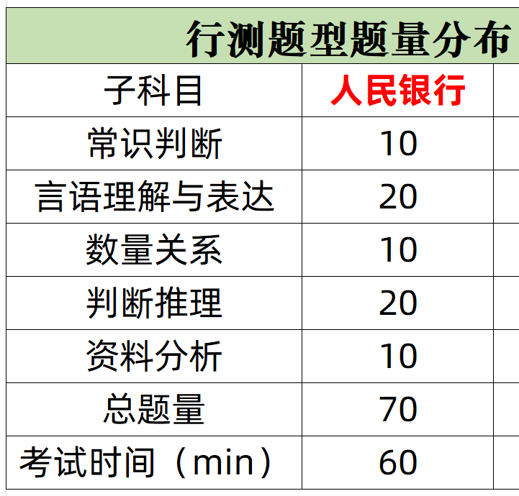
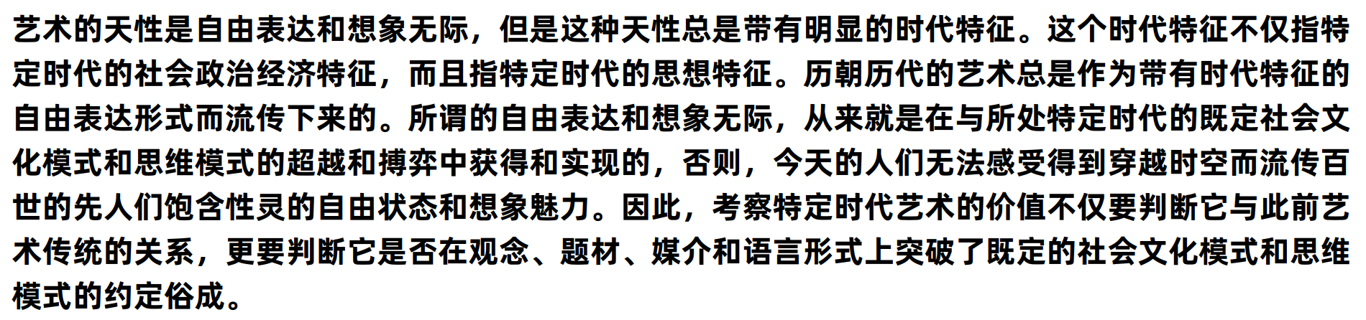
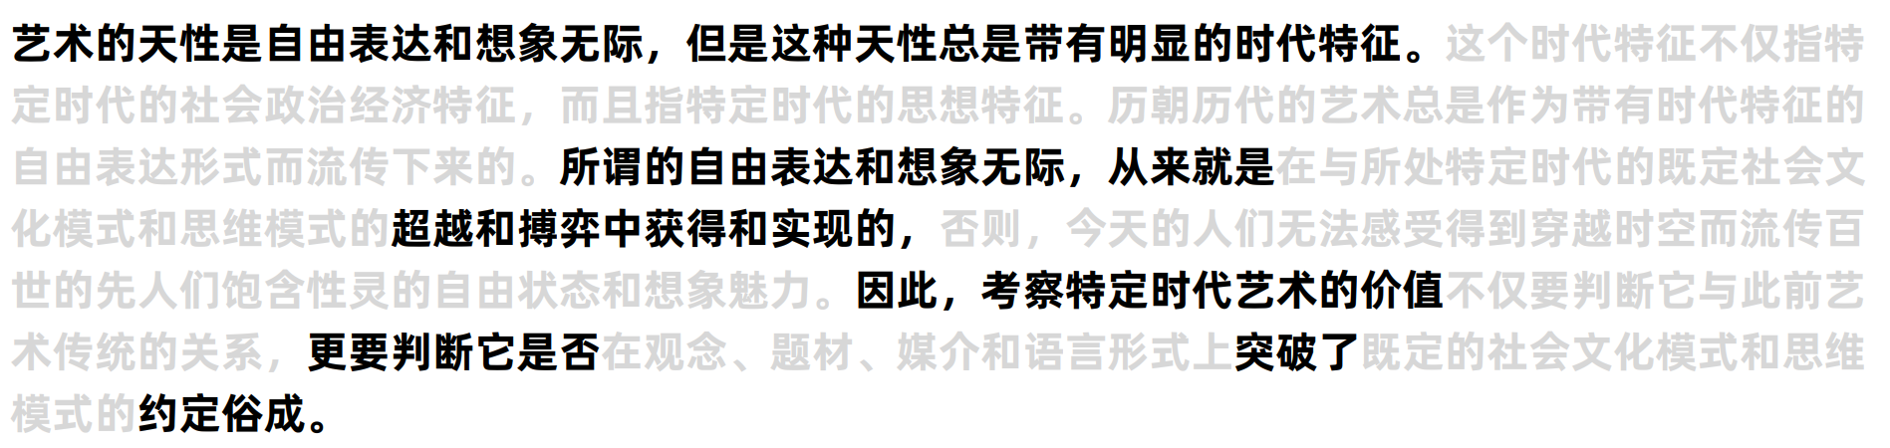
第2步——你需要非常实用的笔试助力！
【单选题】在京剧艺术舞台上，一个圆场，也许就表示走出百里之外；几声更鼓，在短暂的时间内则已是夜尽天明。这种时空的二重性，使得舞台的局限性巧妙地转化为艺术的（ ）。为了反映多种多样的生活场景，则往往打破舞台条件的制约，而采取（ ）的手法来表现规定场景，如花园、战场、江河等。
填入括号内最恰当的一项是（ ）。
A.灵活性 虚构 B.丰富性 抽象 C.广阔性 艺术 D.多样性 夸张

Slide 31

第2步——你需要非常实用的笔试助力！
【申论真题】 一、“给定材料1”呈现了交通旅游融合发展的几个案例，请你谈谈这些案例各自体现出了哪些亮点。（15分） 二、请你根据“给定资料2”调研组的调查走访情况，梳理出北溪县在农村公路养护管理工作中存在的主要问题，并提出解决问题的建议。（20分） 三、F市教育局准备根据“给定资料3”中任校长的发言稿编一期简报，推广第三中学“五育”融合育人的做法。请你为该简报撰写一则“编者按”。（15分） 四、“给定资料4”中M公司的黄总对公司的发展前景充满信心，你认为他为什么有这样的信心？（15分） 五、万物在融合中发展变化，融合不是简单嫁接，而是要实现融和与融活。请你以“融和·融活”为话题，参考给定资料，联系实际，自选角度，自拟题目，写一篇文章。（35分）
题目无从下手
申论材料太长，阅读有难处
题目变幻多样，很多没见过
题目倒能看懂，但不太会做
小题不知强弱
做题，但不知道好坏，不清楚分数，不知道是否有进步，不知道从哪里开始改进。
作文不会写
很多理工科生，文章写作不擅长、没思路、挤一段都困难，写整篇太难了……
作文写太差
文章倒是挤出来了，但其实没话说；文章倒是写出来了，但写得不出彩。

Slide 32
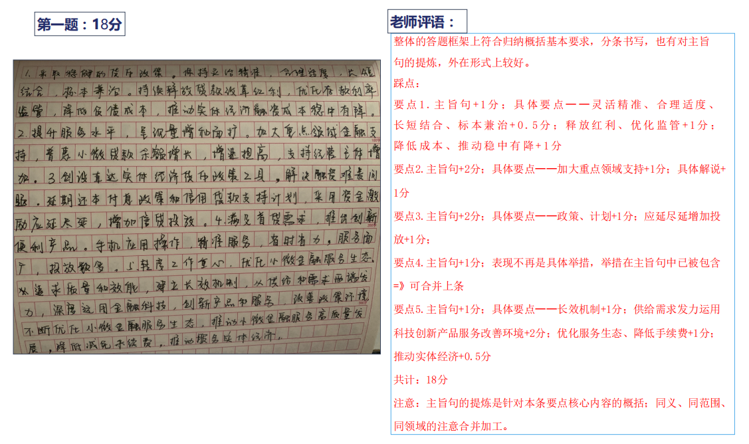


第2步——你需要非常实用的笔试助力！
申论素材集锦
1V1逐句批改

Slide 33
第2步——你需要非常实用的笔试助力！
【人行-经济金融岗-论述题】
习近平总书记指出，“防范化解金融风险特别是防止发生系统性金融风险，是金融工作的根本性任务”。
请联系实际谈谈对系统性金融风险的认识，分析研判我国当前金融风险状况，并提出防范化解系统性金融风险的政策建议。
专业课无从下手
专业课和考题差距
专业课主观题难

Slide 34
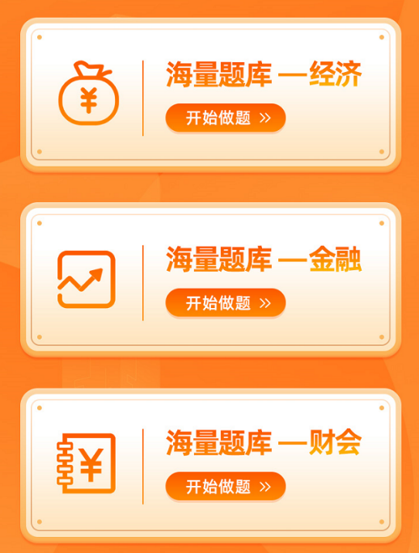
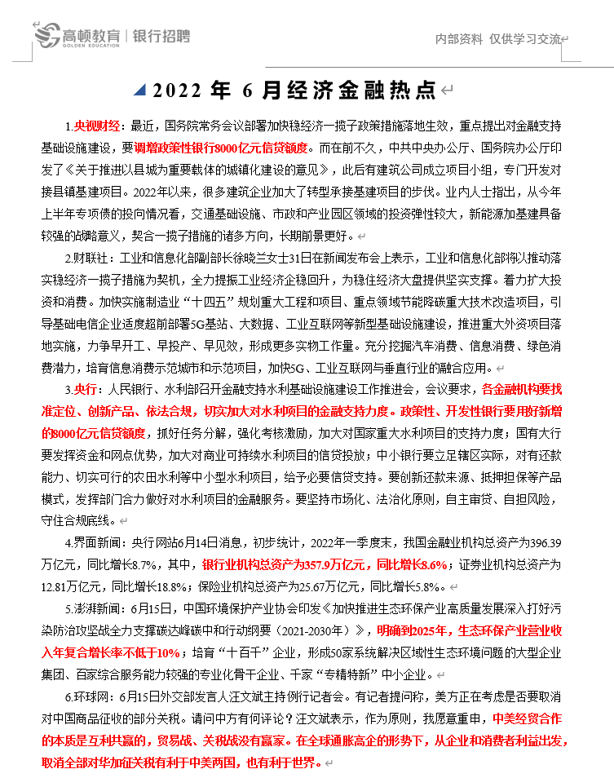
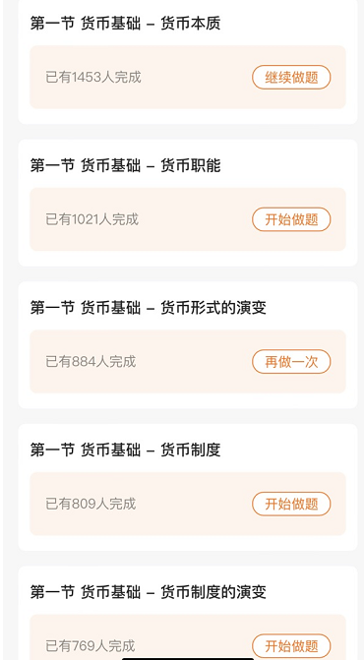
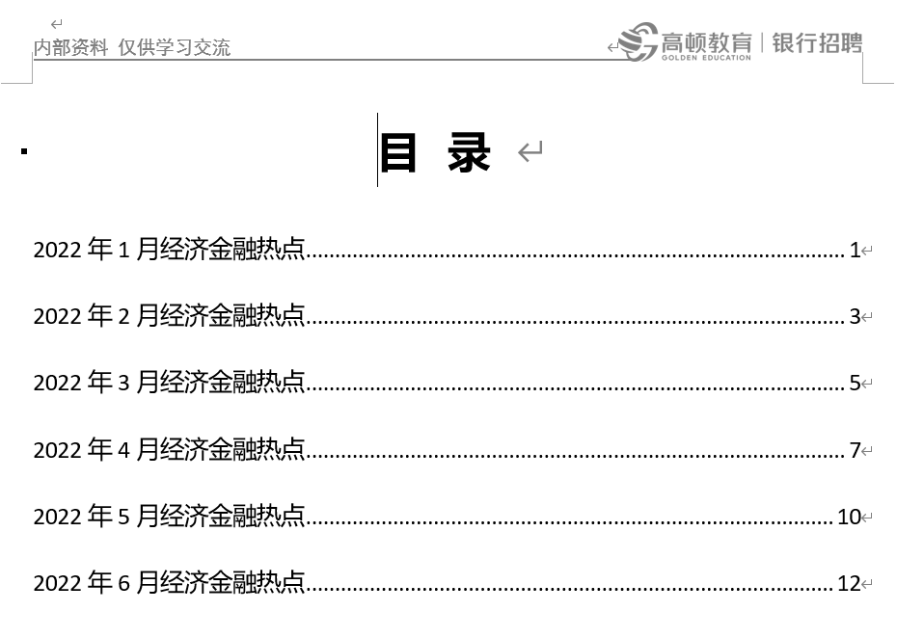
第2步——你需要非常实用的笔试助力！
我们想给到你的

Slide 35

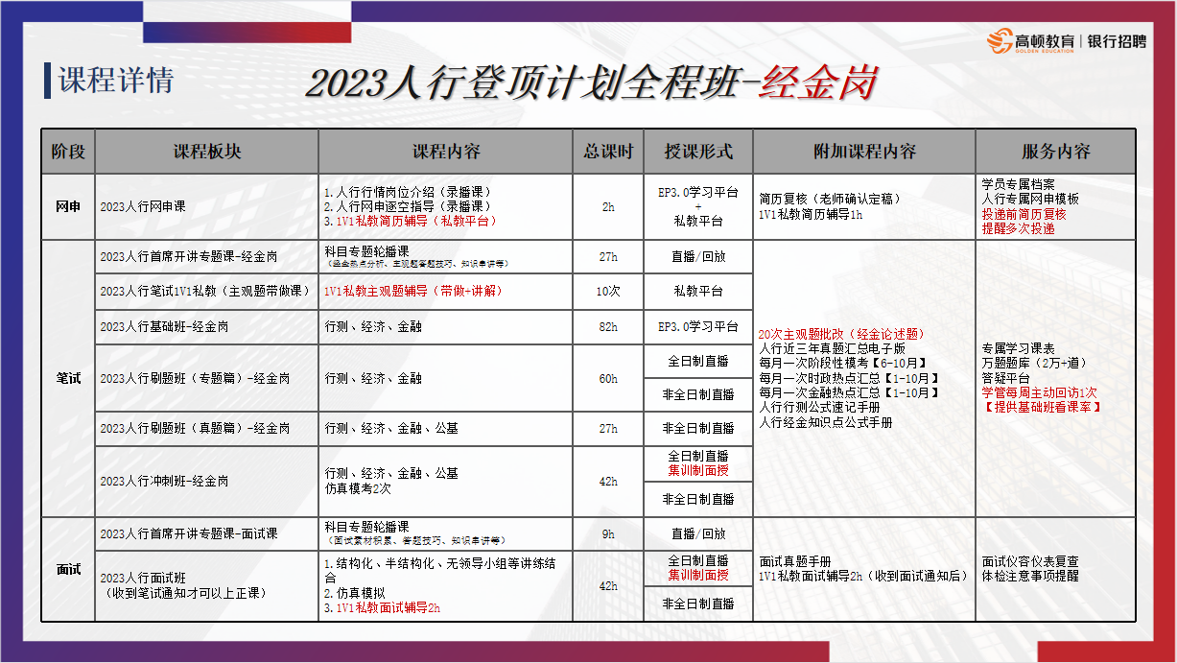
第2步——你需要非常实用的笔试助力！

Slide 36
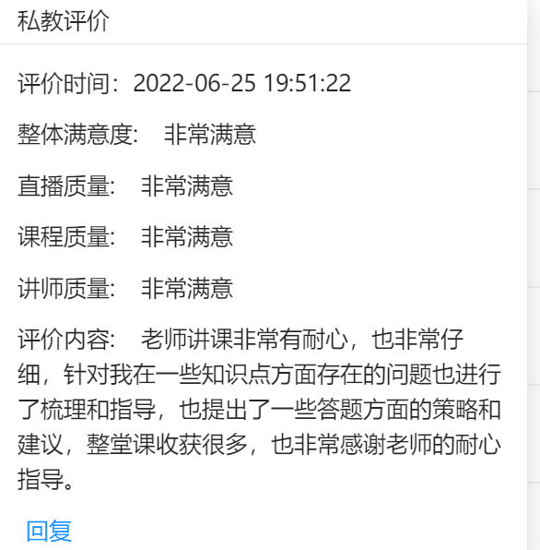
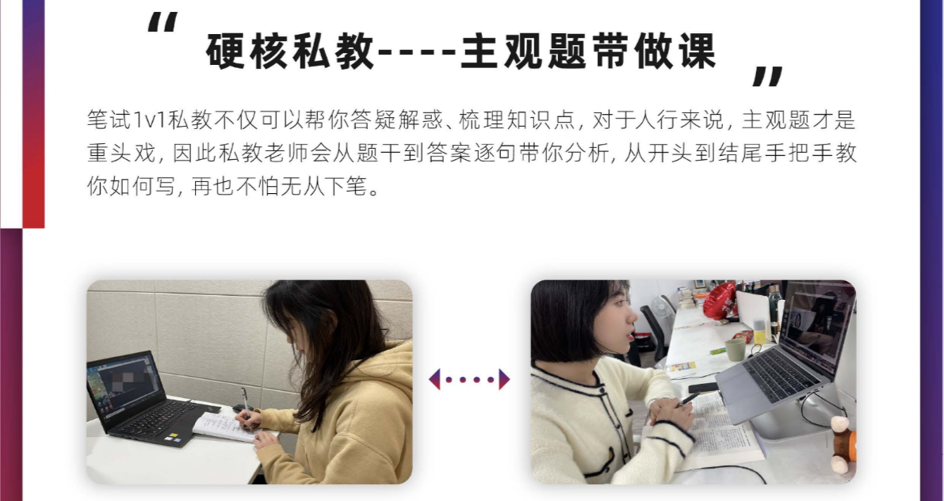
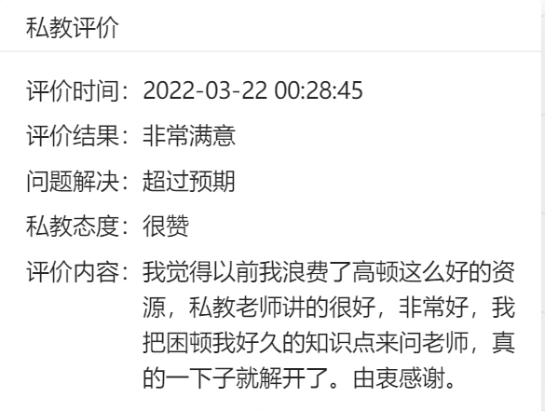
第2步——你需要非常实用的笔试助力！
2022
100%
好评率
我们想给到你的

Slide 37
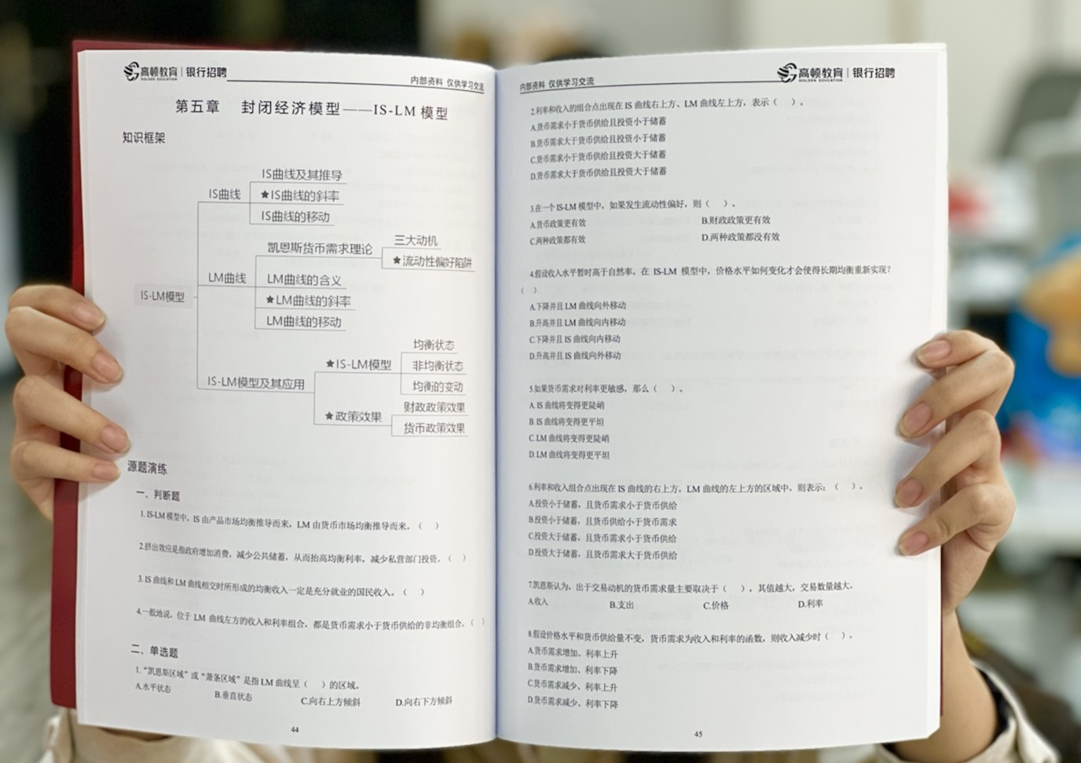
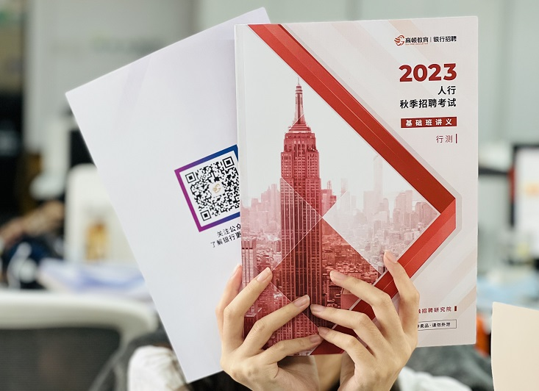
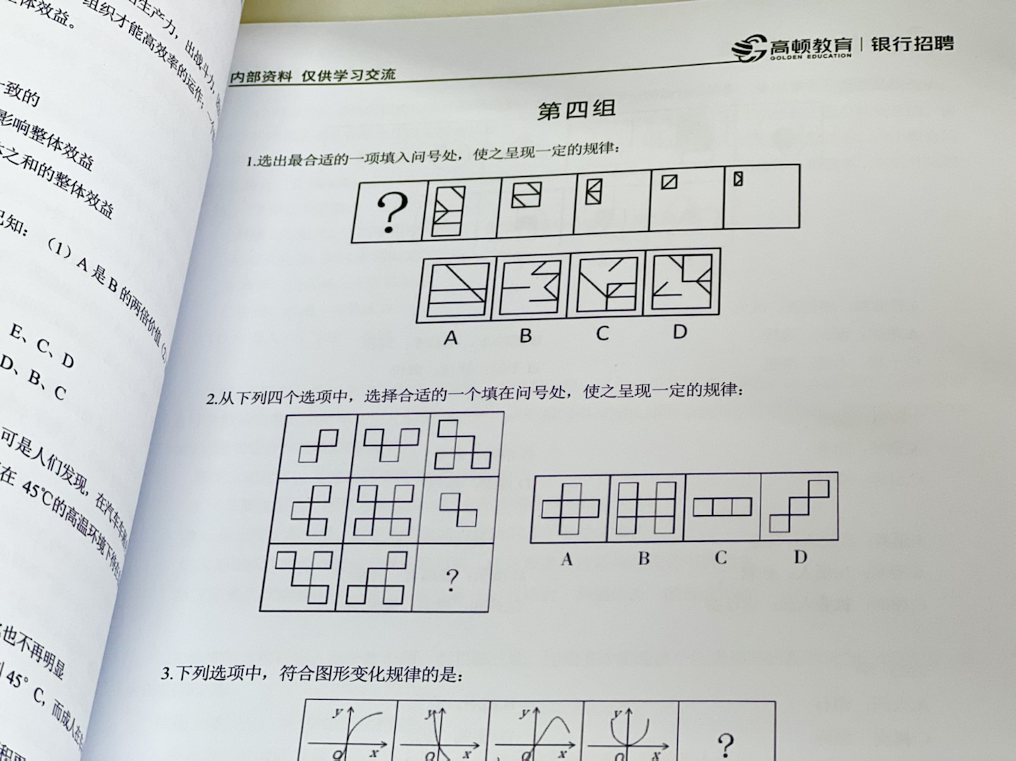
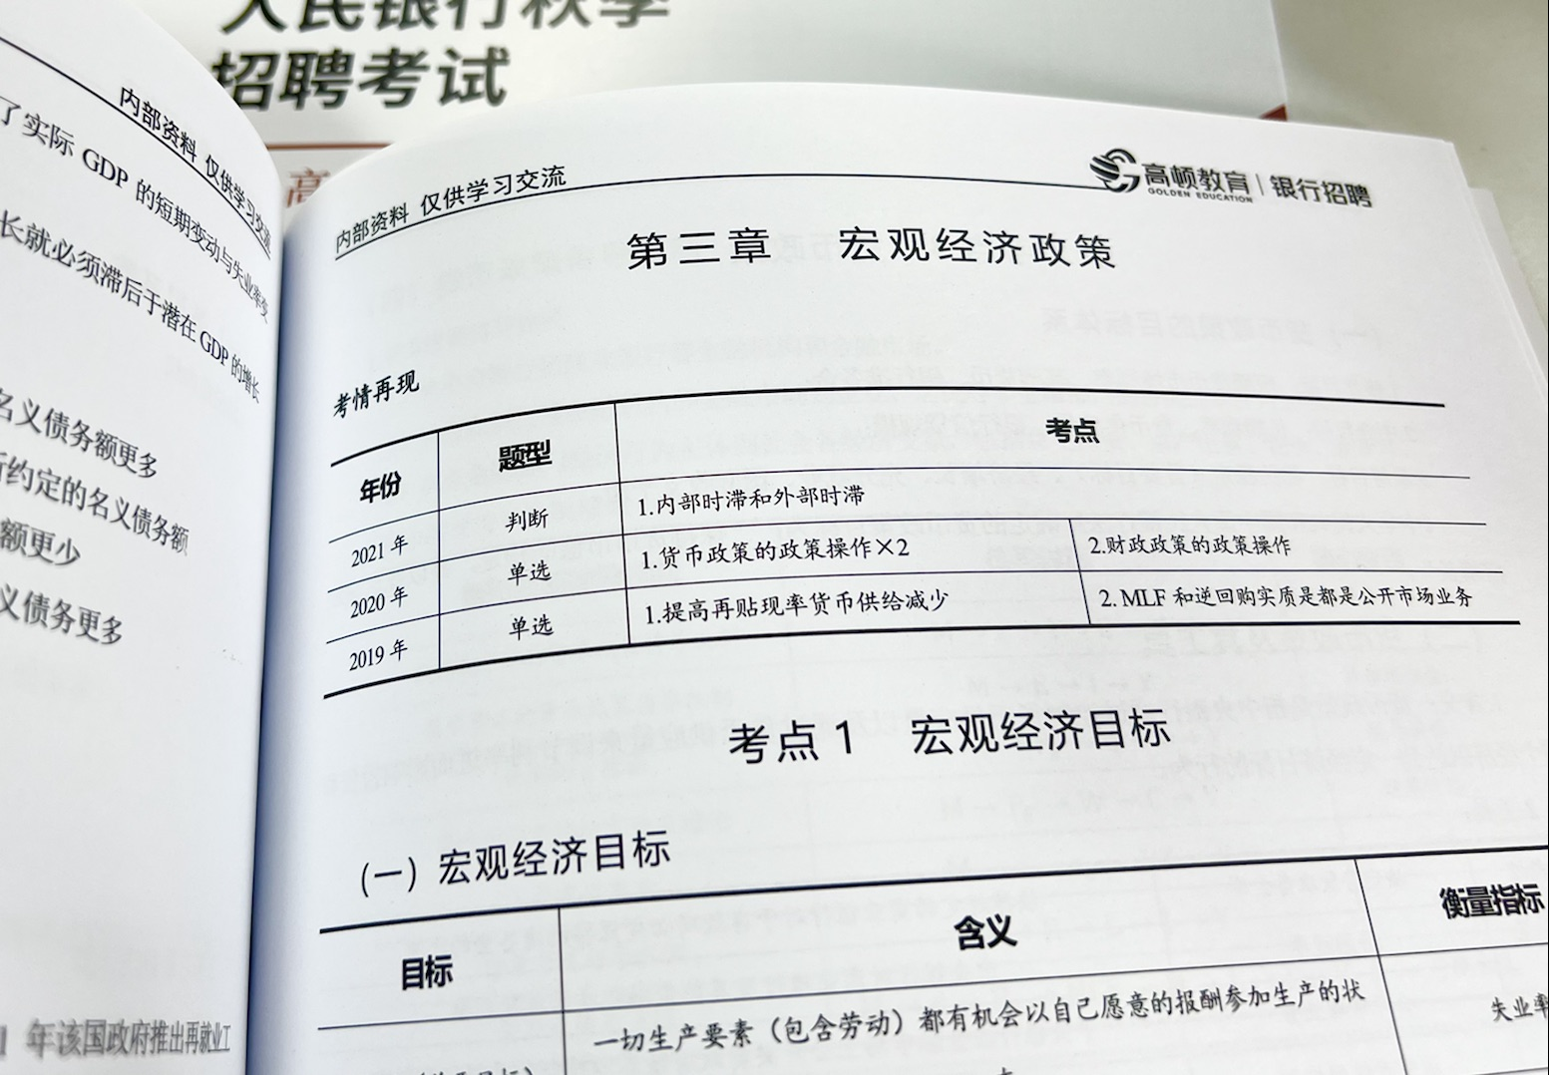
第2步——你需要非常实用的笔试助力！
我们想给到你的
纸质版讲义，包邮到家
高顿研究院内部研发

Slide 38
第 3 步——你需要非常给力的面试助攻！

Slide 39
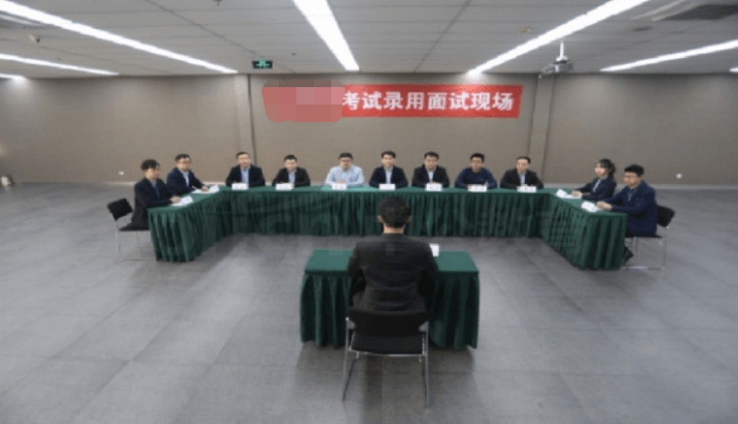
第3步——你需要非常给力的面试助攻！
你所看到的

Slide 40
第3步——你需要非常给力的面试助攻！
【2020年12月8号中国人民银行上海总部面试试题】
1.现代社会中“代经济”愈发流行，如代取快递，代办业务，代购物，代遛狗、代驾、代堆雪人等等……各种令人意想不到的“代请求”真实存在，且各种要求颇具个性化。对于“代经济”，你怎么看？
2.你所在科室定点帮扶一个贫困村，你作为负责驻村的扶贫干部，领导安排你为该村购买200只鸡苗发放给村民进行养殖。你找到村支书配合你给村民进行分配时，却发现有三分之一的村民不愿意认养。对于这种情况，你会怎么办？
3.在你过往的经历中，有没有印象最深刻的一次困难是和集体一起经历的？在这件事中你所在的集体或团队做出了什么努力？你又在其中发挥了什么作用？
4.你的同事小李因为工作失误而被调离原来的岗位，现在领导安排他和你一起工作。但是他心情很沮丧，状态不佳。对此，你会怎么与他沟通？请现场模拟。
追问：
1.你的职业规划是什么？2.如果入职之后，要调岗或者更换工作地点的话，你怎么办？

Slide 41
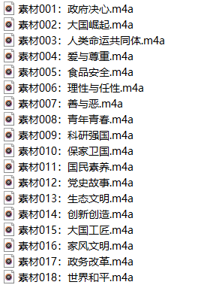
第3步小结——你需要非常给力的面试助攻！
名师示范作答
面试素材集锦

Slide 42
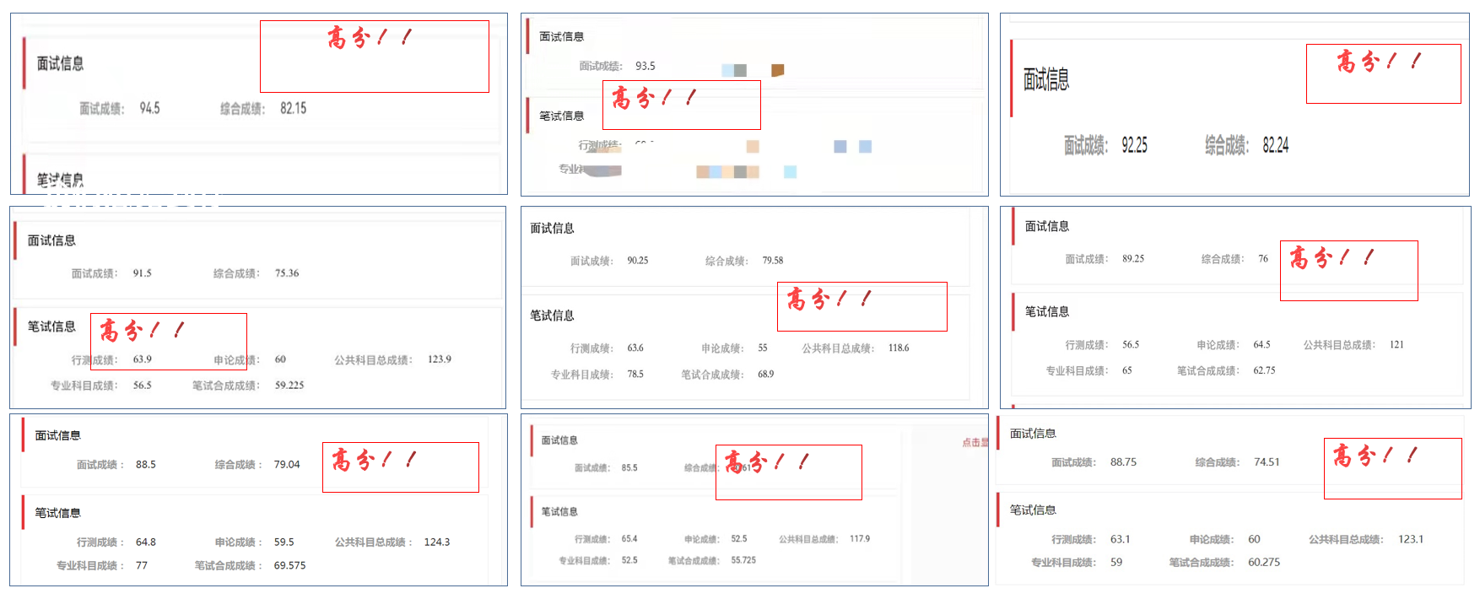
第3步——你需要非常给力的面试助攻！
我们想给到你的

Slide 43
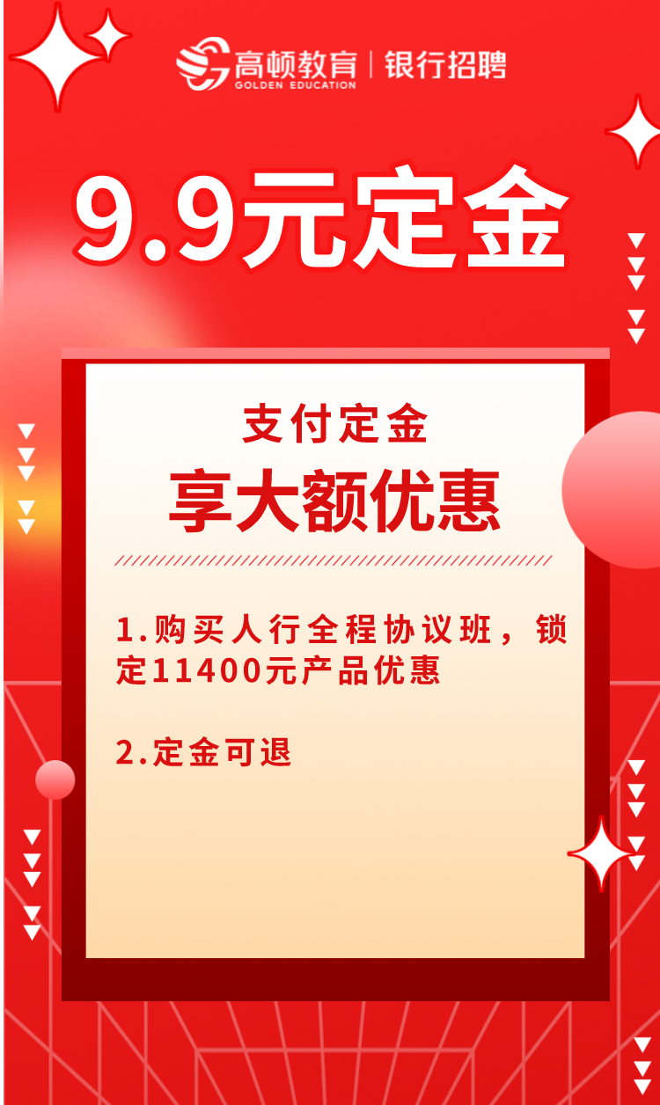
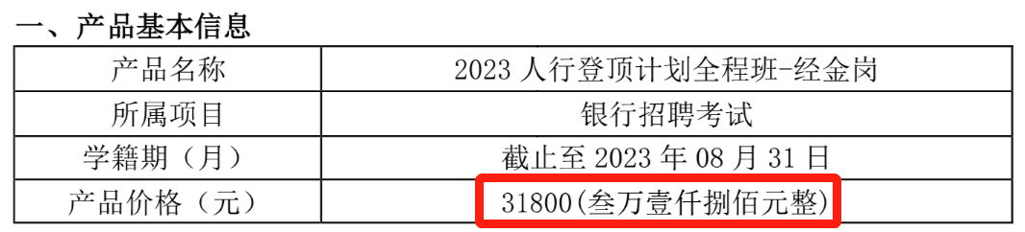

人行2023全程协议班—专享福利
定金优惠，直降11400元
直播专享价：20400元

